Slide 1
3ème Conférence des Ministres Africains Responsables de l’Enregistrement des faits d’Etat Civil Yamoussoukro, Côte d’Ivoire 9-13 Février 2015
Pertinence de l’enregistrement des Faits d’Etat Civil et des statistiques vitales dans le contexte de l’Agenda 2063
Présenté par Dr. René N’Guettia Kouassi
Directeur des Affaires économiques
Commission de l’Union africaine
Fax: +251 11 518 2678
Email: KouassiN@africa-union.org
Email: Renekouacy@yahoo.com

Slide 2
Plan de la présentation
Etat des lieux de l’enregistrement des faits d’Etat civil en Afrique
Risques liées à l’inefficacité des systèmes d’enregistrement des faits d’Etat civil
Avantages liés à l’enregistrement des faits d’Etat Civil et des statistiques vitales pour la réalisation de l’Agenda 2063
Ce que l’Afrique n’est pas parvenue à réaliser en 50 ans d’indépendance
Agenda 2063: Vision et aspirations pour l’Afrique
Développement harmonieux de l’enregistrement des faits d’Etat Civil et des statistiques vitales: un impératif pour l’Afrique
Conclusion

Slide 3
I- Introduction
Les pays africains cherchent à se doter de systèmes continus et durables de statistiques démographiques depuis près de 60 ans;
Toutefois, dans la majorité des pays, les systèmes d’enregistrement des faits d’Etat civil et de statistiques vitales restent très inadaptés pour relever les défis du développement;
Cette situation sera plus dramatique au cours de la prochaine décennie au regard des anticipations de croissance démographique et de la transition démographique africaine;
Dans le contexte de l’Agenda 2063, il est plus qu’urgent de mettre en œuvre des mécanismes de d’enregistrement des faits d’Etat civil et des données vitales pour tirer le meilleur parti du dividende démographique.

Slide 4
II- Etat des lieux de l’enregistrement des faits d’Etat civil en Afrique
Sous-développement structurel des systèmes d’État civil
Seules quelques pays disposent de systèmes de niveau appréciable
Certains africains naissent, vivant et meurent sans laisser de trace dans un registre juridique ou statistique
Car absence de système efficaces et dynamiques pour enregistrer les naissances, les mariages, les divorces, les décès et les mouvements migratoires
Assez souvent, les systèmes constituent les proies faciles des politiques d’austérités budgétaires.

Slide 5
III- Ce que l’Afrique n’est pas encore parvenue à réaliser après 50 ans d’indépendance
La libre circulation des personnes n’y est pas encore une réalité;
Le Financement des projets intégrateurs provient, dans son essentiel, de l’extérieur;
Les micro-souverainetés ont la vie dure en Afrique;
L’unité continentale porte toujours les marques des antagonismes linguistiques hérités de la colonisation;
Les statistiques, une priorité reconnue, mais négligée;
L’Afrique commerce toujours peu avec elle-même;
Une pauvreté grandissante de systèmes d’État civil;
L’apatridie y est encore vivante

Slide 6
IV- Agenda 2063: Vision et aspirations de l'Afrique
Aspirations communes et partagées :
une Afrique prospère fondée sur une croissance inclusive et un développement durable ;
un continent intégré, politiquement uni, basé sur les idéaux du panafricanisme et sur la vision de la de la renaissance de l’Afrique ;
une Afrique où règnent la bonne gouvernance, la démocratie, le respect des droits de l’homme, la justice et l’état de droit ;
une Afrique pacifique et sécurisée ;
une Afrique dotée d’une identité, d’un patrimoine commun, de valeurs partagées et d’une éthique culturelle forte ;
une Afrique où le développement est axé sur les populations, et s’appuie notamment sur le potentiel des femmes et des jeunes ;
une Afrique, en tant qu’acteur et partenaire fort, uni, résiliant et influent sur la scène mondiale.

Slide 7
IV- Agenda 2063: Vision et aspiration de l’Afrique
Ces sept aspirations traduisent et reflètent:
Une forte convergence avec la vision de l'UA et s’inscrivent dans la droite ligne des huit priorités de la Déclaration solennelle du 50ème anniversaire de l'OUA/UA.
Un sens aigu de la continuité de pensée entre les Pères fondateurs et la génération actuelle d’Africains, toutefois dans un contexte nouveau et dynamique.
Le désir des Africains pour la prospérité et le bien-être, l'unité et l'intégration ; pour un continent dont les citoyens sont libres et disposent d’horizons nouveaux et illimités, un continent exempt de conflits et dont la sécurité est renforcée.
Projettent la vision d’une Afrique à fortes identité, culture et valeurs, ainsi qu’un partenaire solide et influent sur la scène mondiale et qui apporte une contribution égale et respectée au progrès et au bien-être de l’humanité.

Slide 8
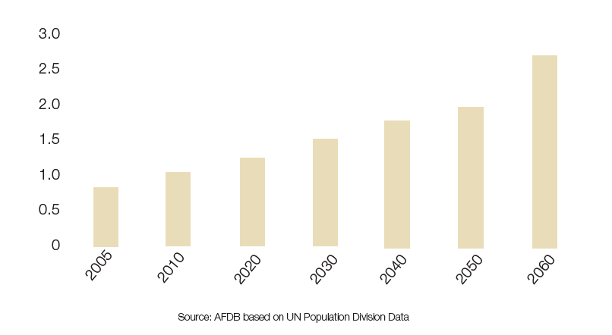
V- Avantages de l’enregistrement des faits d’Etat Civil et des statistiques vitales pour la réalisation de l’Agenda 2063
Des données fiables d’Etat civil et des statistiques vitales permettront:
de faire des investissements sociaux économiques stratégiques pour le développement de l’Afrique et tirer parti du dividende démographique;
de favoriser l’accès à une éducation de qualité pour l’ensemble des populations africaines (Ex: domaines techniques et professionnels );
De mettre en œuvre des politiques anticipant les migrations rurales-urbaines et la planification du développement urbain;
La planification des programmes de santé publique, de transport, de production agricoles et industrielles en vue de la souveraineté alimentaire.
La population africaine passera d’ 1 milliard en 2010 à près de 3 milliards d’habitants en 2060

Slide 9
V- Avantages de l’enregistrement des faits d’Etat Civil et des statistiques vitales pour la réalisation de l’Agenda 2063
Dans le contexte de l’Agenda 2063, les statistiques d’état civil sont essentielles pour:
la planification, le suivi et l’évaluation des programmes et projets de développement;
la bonne gouvernance dans une perspective de gestion autonome et responsable des ressources;
l’intégration efficace de la dynamique des populations dans les plans nationaux de développement et d’en tirer le maximum de profit;
tirer le meilleur parti du dividende démographique africain;
la construction d’une société plus juste, plus équitable et donc plus inclusive;
la consolidation de la démocratie, le respect des droits de l’homme, la paix et la stabilité.

Slide 10
V- Avantages de l’enregistrement des faits d’Etat Civil et des statistiques vitales pour la réalisation de l’Agenda 2063
Les statistiques d’Etat civil permettront la création d’une société africaine cohésive.
Une société cohésive œuvre pour le bien-être de tous ses membres, lutte contre l’exclusion et la marginalisation, crée un sentiment d’appartenance, favorise la confiance et offre à chacun la possibilité de s’élever socialement.
Des données d’Etat civile pertinentes permettront la mise en place de politiques de lutte contre les discriminations vis-à-vis des plus vulnérables (ex: Lutte contre les inégalités d’accès aux services financiers et à la terre);
Elles permettront le développement de services sociaux nécessaires à la protection sociale grâce à l’amélioration des politiques et dépenses publiques;
Elles permettront d’améliorer la participation citoyenne dans une perspective de paix et de stabilité (lutte contre les troubles sociaux).

Slide 11
V- Avantages de l’enregistrement des faits d’Etat Civil et des statistiques vitales pour la réalisation de l’Agenda 2063
Dans le cadre de l’Agenda 2063, l’enregistrement des faits d’Etat civil et des statistiques vitales favoriseront le développement du secteur privé en Afrique.
En permettant:
de disposer d’information pertinentes sur le développement économique politique et social pour les investisseurs;
de fournir des informations capitales aux institutions financières pour la formulation de leurs décisions de financement du secteur privé;
d’augmenter l’accès aux services financiers inclusifs;
d’élargir les possibilités financières à destination des femmes et des jeunes;
de freiner la propension des entrepreneurs africains à l’informalité;
d’élargir l’assiette fiscales des Etats grâce à la collecte de nouveaux impôts.

Slide 12
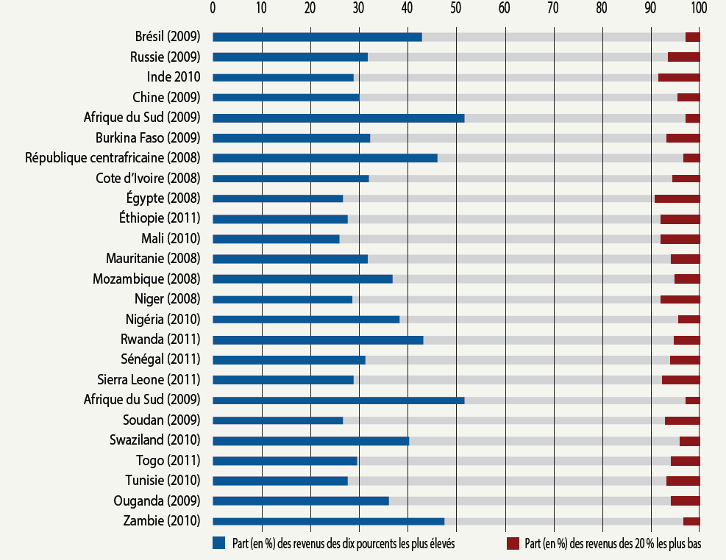
VI- Risques liées à l’inefficacité des systèmes d’enregistrement des faits d’Etat civil
Persistance des inégalités sociales:
La pauvreté restera élevée et l’accès au services sociaux insuffisant (près de 48 % des africains vivent dans l’extrême pauvreté);
Les inégalités compromettront les efforts pour réduire la pauvreté (coefficient de Gini: 44.2 % en 2008;
Les inégalités exacerberont les disparités entre les sexes;
Le manque de statistiques vitales et d’enregistrement des faits d’Etat Civil accentuera les inégalités et les tensions sociales et des conflits liés à l’identité;
Promotion de l’apatridie et les conséquences qui l’accompagnent

Slide 13
VII- Vers un développement harmonieusement des systèmes d’enregistrement des faits d’Etat civil
L’enregistrement des faits d’Etat civil doit être considéré comme:
un bien public indispensable à la croissance inclusive et au développement de l’Afrique.
un élément indispensable de nature à doter le continent de solides capacités statistiques pour l’analyse économique et la planification du développement.
Un élément clé de la transformation structurelle du continent
Une des conditions du succès de l’Agenda 2063

Slide 14
A- Mesures au niveau national
Renforcer l’engagement politique pour la mise en place de système d’enregistrement des faits d’Etat civil et des statistiques vitales;
Intégrer l’enregistrement des faits d’Etat civil aux systèmes statistiques nationaux et dans les priorités de développement;
Allouer des ressources humaines et financières nécessaires aux opérations d’enregistrement des faits d’Etat civil;
Mettre à jour les cadres réglementaires nationaux conformément aux directives internationales;
Renforcer les compétences des experts nationaux;
Mettre en œuvre des campagnes de sensibilisation sur les enjeux de l’enregistrement des faits d’Etat civil;
Tirer le meilleur parti des NTIC, notamment la téléphonie mobile.

Slide 15
B- Mesures au niveau régional
Renforcer la coordination entre les différents acteurs (Union africaine, CER, BAD, CEA…);
Mettre en œuvre des plateformes et cadres régionaux
Mettre en œuvre des plans d’actions régionaux de développement des statistiques d’Etat civil;
Mettre en œuvre des mécanismes de suivi-évaluation;
Mettre en œuvre des instituts régionaux de statistiques et intensifier le renforcement des compétences des experts nationaux et régionaux;
Mettre en œuvre un mécanisme d’échange des bonnes pratiques en matière d’enregistrement des faits d’Etat civil et des Statistiques vitales .

Slide 16
C- Mesures au niveau international
Renforcer l’adhésion aux normes internationales mises au point par l’ONU;
Mettre en œuvre des mécanismes de financement clairs des systèmes d’enregistrement des faits d’Etat civil et d’établissement des statistiques de l’Etat civil;
Mettre en œuvre un cadre de partenariat mondial dans le contexte de l’Agenda de développement Post-2015 en vue de l’amélioration la couverture de l’enregistrement des faits d’Etat civil en Afrique au cours de la prochaine décennie.

Slide 17
VIII- Conclusion
L’enregistrement des faits d’Etat Civil:
doit rester un objectif majeur de toute politique cohérente de développement.
permettra la production de données statistiques robustes utiles pour la planification économique en vue de la cohésion sociale.
est un passage obligé pour relever le défi de la transition démographique de l’Afrique et la réalisation de l’Agenda 2063 au cours des prochaines décennies.
Comme un élément culturel à intégrer dans les meurs car c’est un outil qui accompagne l’homme dans tout son parcours d’épanouissement

Slide 18
Je vous remercie

